Slide 1
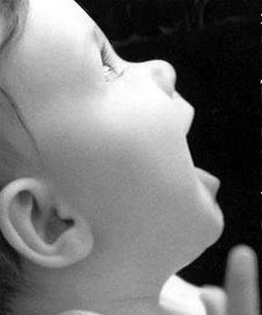
«Концепт «человек» в текстах УНТ, произведениях мировой литературы и культуре»

Slide 2
Цель исследования: выяснить, как концепт «Человек» проявляется в текстах УНТ, произведениях мировой литературы и культуре.

Slide 3
Задачи исследования:
1). Дать определение концепту «Человек», сравнить его значения по разным словарям;
2). Изучить пословицы и поговорки, афоризмы различных народов мира, выявить общие и различные черты;
3). Определить значение устойчивого сочетания «русский человек»;
4). Отобрать и проанализировать стихотворения, в которых ставится вопрос «Кто такой человек?»;
5). Определить его роль в понимании произведения.

Slide 4
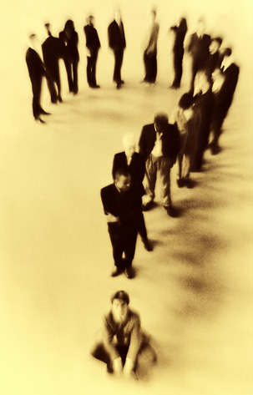
Индуктор 1.
Кто же такой человек?

Slide 5
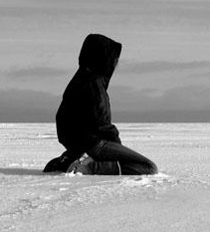
Индуктор 2.
Запишите, какие ассоциации возникают у вас, когда вы слышите слово «Человек»
Ум, работа, эволюция, хозяин, обезьяна, чувство.

Slide 6
Индуктор 3.
Подберите родственные слова к слову «Человек»:
человечек, человечный, человеколюбие,
по-человечески…

Slide 7
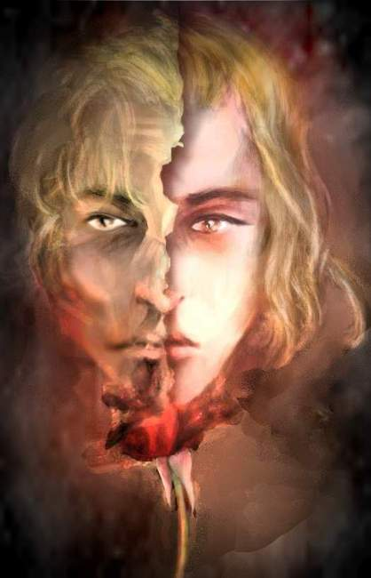
Индуктор 4.
Какие пословицы и легенды о человеке вы знаете?
Какие стихи на тему «Кто такой человек?» вы читали?
Какие фильмы о предназначении человека вы смотрели?

Slide 8
2. САМОКОНСТРУКЦИЯ
представитель млекопитающих рода Homo отряда приматов; в узком смысле — вида Homo sapiens;
высок. существо, обладающее волей, разумом и высшими чувствами
истор., в старой России прислуга в ресторане, трактире
Человек -м. каждый из людей; высшее из земных созданий, одаренное разумом, свободной волей и словесною речью.
Живое существо, обладающее даром мышления и речи, способностью создавать орудия и пользоваться ими в процессе общественного труда
. В России при крепостном праве: дворовый слуга, служитель, лакей, а позднее официант, слуга

Slide 9
2. САМОКОНСТРУКЦИЯ
белый человек
большой человек
гнилой человек
деловой человек
маленький человек
молодой человек
новый человек
обычный человек
не последний человек
полтора человека
простой советский человек
человек прямоходящий
пустой человек
человек разумный
русский человек
семейный человек
скользкий человек
снежный человек
человек умелый
человек настроения
человек с большой буквы
Подберите примеры фразеологических единиц о человеке и объясните их смысл.

Slide 10
2. САМОКОНСТРУКЦИЯ
Каков стан, такова и тень. (Башкирская)
Кто падает по своей вине, тот не плачет. (Башкирская)
Человек от человека — как земля от неба.(Башкирская)
Бог дела творит, а человек за них отвечает. (Бенгальская)
Каждому человеку судьбу создают его нравы. (Бенгальская)
Человек десять раз извернётся: раз в слона, а в другой — в комара обернётся. (Бенгальская)
Люди выглядят по-разному из-за одежды: раздеть всех догола — и все окажутся одинаковыми (Вьетнамская)
Повезёт — сядешь на трон, а нет — станешь бандитом. (Вьетнамская).
Самое трудное для человека — узнать себя (Грузинская).
Семь дьяволов не сделают человеку столько зла, сколько он сам себе причинит (Грузинская).
Лучше человека ничего не бывает. (Дагестанская)

Slide 11
2. САМОКОНСТРУКЦИЯ
Сколько достоинств у человека, столько и пороков. (Индийская)
Не было, нет и не будет человека, достойного одного лишь осуждения или одной лишь хвалы. (Индийская)
По облику человека и о душе его судят. (Индонезийская)
Плача, плача, делается человеком, блея, блея, делается скотиною. (Калмыцкая)
Человека узнают по тому, что его окружает. (Калмыцкая)
Посмотришь — человек, всмотришься — сатана. (Китайская)
Человек — самое ценное, что есть между небом и землёй. (Китайская)
Когда видишь у человека недостаток, помни, что у тебя их несколько. (Корейская)
Я раб того, кто считается со мной, и господин того, кто со мной не считается. (Курдская)

Slide 12
2. САМОКОНСТРУКЦИЯ
Афоризмы, содержащие концепт «человек»
«Бьется человек, выбивается в люди и давай другими помыкать.» Джордж Бернард Шоу
«Люди как скрипки: когда рвется последняя струна, становишься деревом». К. Сильва
«Жизнь – альбом. Человек – карандаш. Дела – ландшафт». К. Прутков
«Мы обладаем в душе ровно столькими достоинствами, сколько можем видеть в других людях». Уильям Гэзлитт

Slide 13
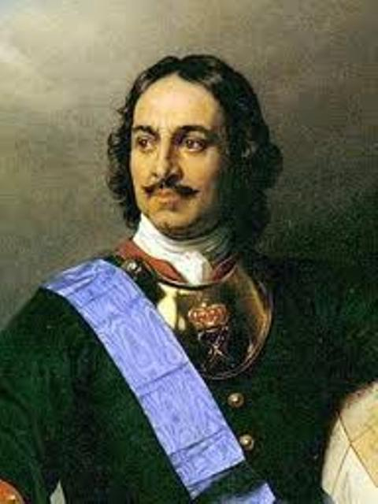
2. САМОКОНСТРУКЦИЯ
«Я знаю, что я подвержен погрешностям и часто ошибаюсь, и не буду на того сердиться, кто захочет меня в таких случаях остерегать и показывать мне мои ошибки». Петр Первый

Slide 14
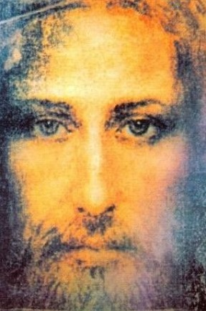
2. САМОКОНСТРУКЦИЯ
«В конце концов, человек изобрел газовые камеры Освенцима; однако человек был также и тем, кто, не теряя достоинства, шел в газовые камеры с молитвой на устах». В. Франкл

Slide 15
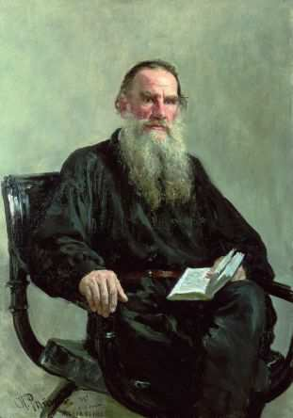
2. САМОКОНСТРУКЦИЯ
«У одной девушки спросили, какой самый главный человек, какое самое главное время и какое самое нужное дело? И она ответила, подумав, что самый главный человек тот, с которым ты в данную минуту общаешься, самое главное время то, в котором ты сейчас живешь, и самое нужное дело сделать добро тому человеку, с которым в данную минуту находишься рядом. (Л. Толстой)

Slide 16
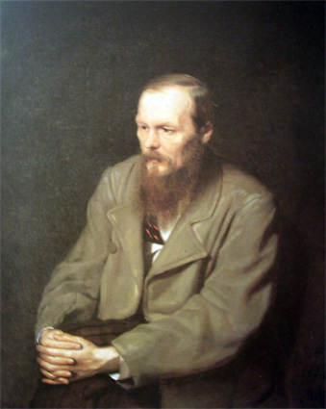
3-4. СОЦИОКОНСТРУКЦИЯ - СОЦИАЛИЗАЦИЯ
«Все в руках человека, и все-то он мимо носу проносит, единственно от одной трусости… это уж аксиома… Любопытно, чего люди больше боятся? Нового шага, нового собственного слова они всего больше боятся…» (Ф. М. Достоевский «Преступление и наказание»)

Slide 17
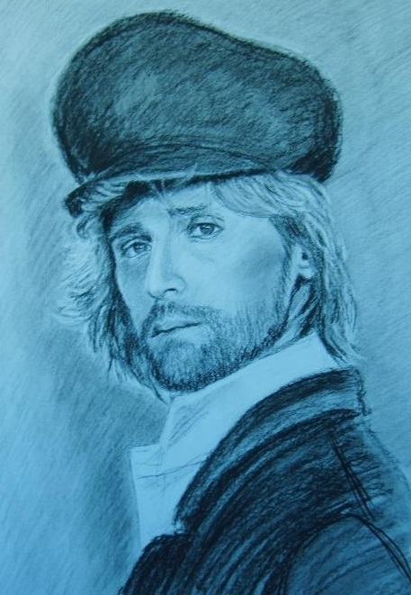
3-4. СОЦИОКОНСТРУКЦИЯ - СОЦИАЛИЗАЦИЯ
«Только бы жить, жить и жить! Как бы ни жить, — только жить!.. Экая правда! Господи, какая правда! Подлец человек! И подлец тот, кто его за это подлецом называет.» (Ф. М. Достоевский. «Преступление и наказание»)

Slide 18
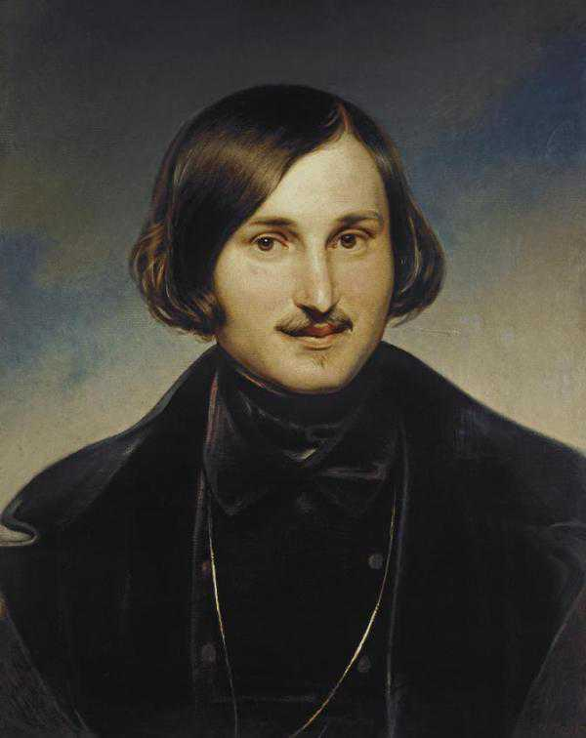
3-4. СОЦИОКОНСТРУКЦИЯ - СОЦИАЛИЗАЦИЯ
«А что я уж думаю: иной раз, право, мне кажется, что будто человек - какой-то пропащий. Хочешь все сделать - и ничего не можешь. Все думаешь - с завтрашнего дни начнешь новую жизнь, с завтрашнего дни сядешь на диету-ничуть не бывало: к вечеру того же дни так объешься, что только хлопаешь глазами и язык не ворочается; как сова сидишь, глядя на всех,-право! И этак все.» (Н. В. Гоголь, «Мертвые души»)

Slide 19
3-4. СОЦИОКОНСТРУКЦИЯ - СОЦИАЛИЗАЦИЯ
«Одно из самых обычных и распространённых суеверий то, что каждый человек имеет одни свои определённые свойства, что бывает человек добрый, злой, умный, глупый, энергичный, апатичный и т. д. Люди не бывают такими. Мы можем сказать про человека, что он чаще бывает добр, чем зол, чаще умён, чем глуп, чаще энергичен, чем апатичен, и наоборот; но будет неправда, если мы скажем про одного человека, что он добрый или умный, а про другого, что он злой или глупый. А мы всегда так делим людей. И это неверно.» (Л. Н. Толстой. «Воскресение»)

Slide 20
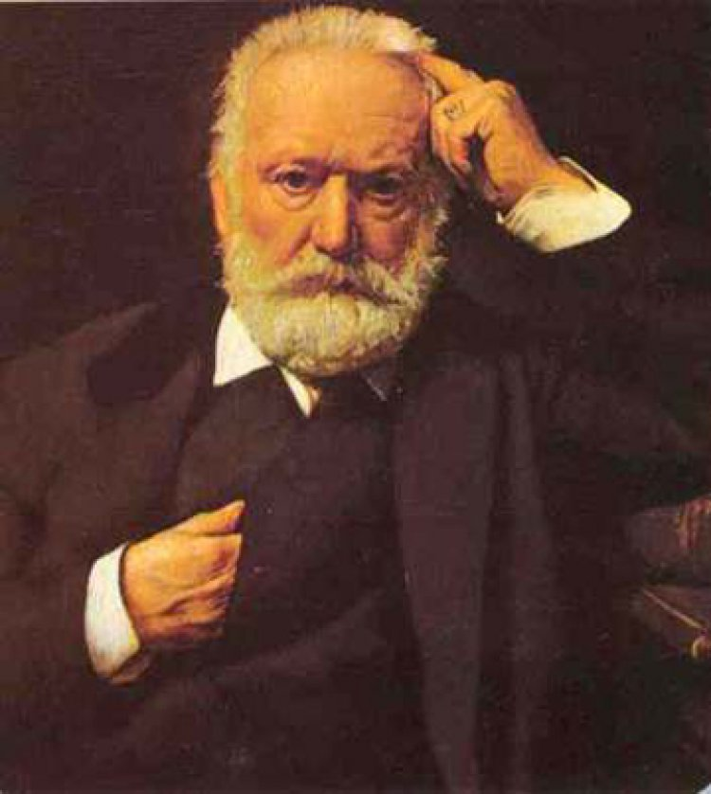
3-4. СОЦИОКОНСТРУКЦИЯ - СОЦИАЛИЗАЦИЯ
«Человек дурен, человек безобразен. Бабочка удалась, а человек не вышел. С этим животным господь бог опростоволосился.» (В. Гюго «Отверженные»)

Slide 21
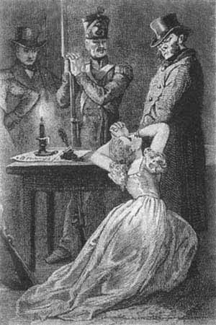
3-4. СОЦИОКОНСТРУКЦИЯ - СОЦИАЛИЗАЦИЯ
«Окунувшись в грязь, женщина превращается в камень.» (В. Гюго «Отверженные»)

Slide 22
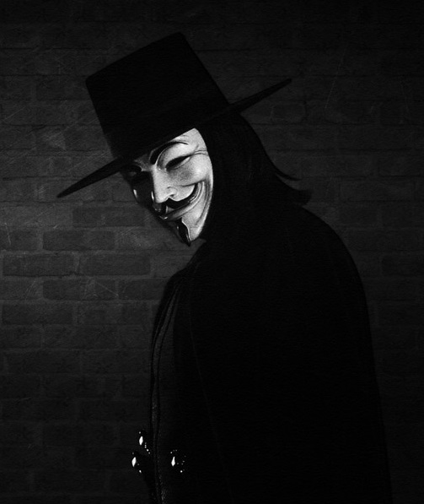
3-4. СОЦИОКОНСТРУКЦИЯ - СОЦИАЛИЗАЦИЯ
«
«Нас учат помнить не человека, но идею, ибо человек слаб, и его могут поймать, его могут убить и предать забвению. Но идея и 400 лет спустя способна изменить мир.» (из фильма «В значит Вендетта»)

Slide 23

3-4. СОЦИОКОНСТРУКЦИЯ - СОЦИАЛИЗАЦИЯ
«Все мы готовы верить в других по той простой причине, что боимся за себя... Мы приписываем нашим ближним те добродетели, из которых можем извлечь выгоду для себя, и воображаем, что делаем это из великодушия. Хвалим банкира, потому что хочется верить, что он увеличит нам кредит в своем банке, и находим хорошие черты даже у разбойника с большой дороги, в надежде, что он пощадит наши карманы.» ( О. Уайльд, «Портрет Дориана Грея»)

Slide 24
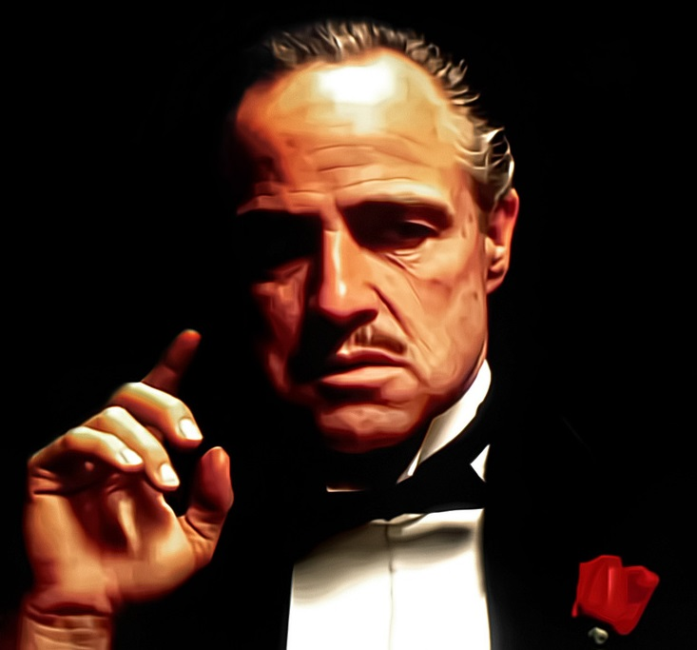
3-4. СОЦИОКОНСТРУКЦИЯ - СОЦИАЛИЗАЦИЯ
«Никогда не сердись, никогда не угрожай и заставь человека рассуждать здраво. Главное искусство состоит в том, чтобы не замечать ни оскорблений, ни угроз и подставлять левую щеку, когда тебя ударят по правой.» (Марио Пьюзо, «Крестный отец»)

Slide 25

3-4. СОЦИОКОНСТРУКЦИЯ - СОЦИАЛИЗАЦИЯ
«В юношеские годы, когда человек особенно восприимчив, я как-то получил от отца совет, надолго запавший мне в память. — Если тебе вдруг захочется осудить кого-то, — сказал он, — вспомни, что не все люди на свете обладают теми преимуществами, которыми обладал ты.» (Ф. С. Фицджеральд, «Великий Гэтсби»)

Slide 26

3-4. СОЦИОКОНСТРУКЦИЯ - СОЦИАЛИЗАЦИЯ
«В нашей жизни для женщины самое лучшее – быть хорошенькой дурочкой.» (Ф. С. Фицджеральд, «Великий Гэтсби»)

Slide 27
3-4. СОЦИОКОНСТРУКЦИЯ - СОЦИАЛИЗАЦИЯ
«Поведение человека может иметь под собой разную почву — твердый гранит или вязкую трясину; но в какой-то момент мне становится наплевать, какая там под ним почва.» (Ф. С. Фицджеральд «Великий Гэтсби»)

Slide 28
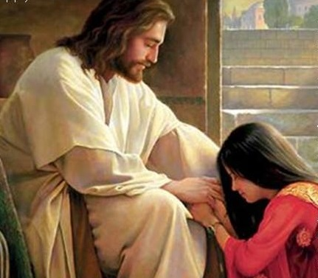
3-4. СОЦИОКОНСТРУКЦИЯ - СОЦИАЛИЗАЦИЯ
«Человек не должен брать на себя то, что полагается Богу.» (Д. Сэлинджер. «Над пропастью во ржи»)

Slide 29
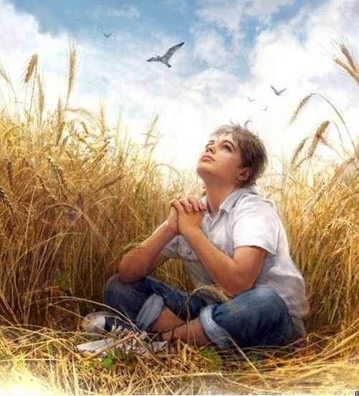
3-4. СОЦИОКОНСТРУКЦИЯ - СОЦИАЛИЗАЦИЯ
«Вечно я говорю «очень приятно с вами познакомиться», когда мне ничуть не приятно. Но если хочешь жить с людьми, приходится говорить всякое.» (Д. Сэлинджер. «Над пропастью во ржи)

Slide 30
3-4. СОЦИОКОНСТРУКЦИЯ - СОЦИАЛИЗАЦИЯ
«Человек всё делает наоборот. Спешит стать взрослым, а потом вздыхает о прошедшем детстве. Тратит здоровье ради денег и тут же тратит деньги на то, чтобы поправить здоровье. Думает о будущем с таким нетерпением, что пренебрегает настоящим, из-за чего не имеет ни настоящего, ни будущего. Живёт так, словно никогда не умрёт, и умирает так, словно никогда не жил.» (Пауло Коэльо, «Подобно реке»)

Slide 31
5. Разрыв
Мы источник веселья - и скорби рудник.
Мы вместилище скверны - и чистый родник.
Человек, словно в зеркале мир - многолик.
Он ничтожен - и он же безмерно велик! (О. Хайям)

Slide 32
5. Разрыв
Песенка о человеке
У всех зверей - названия.
У человека - звание,
И звание такое
Обидно уступать!
Свинье не обязательно
Вести себя по-свински,
А ты - по-человечески
Обязан поступать!
Хотя в известной мере
Мы все - немножко звери,
Внучата Крокодила,
Кузены Гамадрила,
Но как-никак - мы люди,
И потому нам мерзки
Те изверги, которые
Ведут себя по-зверски!
И тот, который давит
Собаку на дороге,
И тот, кто отрывает
У лягушонка ноги,
И ты, мучитель слабых,
И ты, злодеи с рогаткой...
Считать ли всех вас за людей -
Останется загадкой...
Ведь человек - он человек,
И должен быть гуманным.
А если это слово
Вам кажется туманным -
То можно без латыни,
А просто, по-отечески:
Ты человек? Будь добр,
Веди Себя по-человечески! (Б. Заходер)

Slide 33
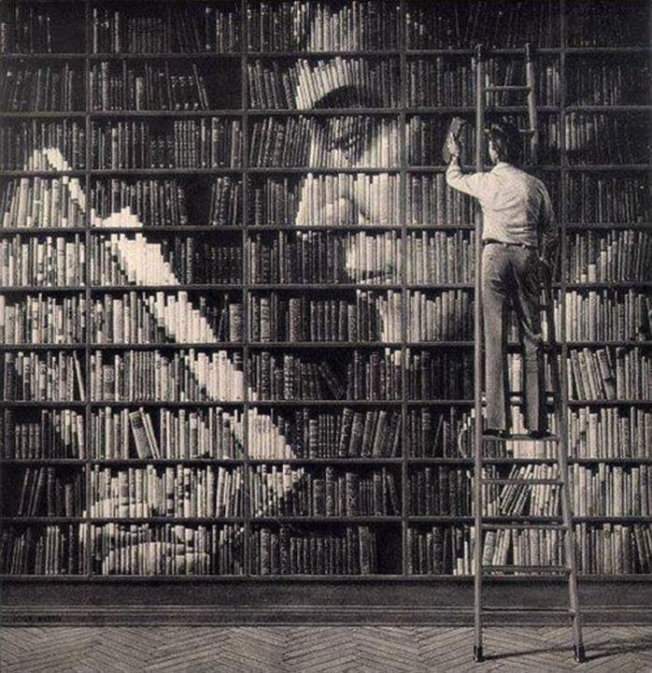
5. Разрыв
Все люди, как книги, и мы их читаем,
Кого-то за месяц, кого-то за два.
Кого-то спустя лишь года понимаем,
Кого-то прочесть не дано никогда.
Кого-то прочтём и поставим на полку,
Пыль памяти изредка будем сдувать...
И в сердце храним... но что с этого толку?
Ведь неинтересно второй раз читать!
Есть люди-поэмы и люди-романы,
Стихи есть и проза - лишь вам выбирать.
А может быть, вам это всё ещё рано
И лучше журнальчик пока полистать?
Бывают понятные, явные книги,
Кого-то же надо читать между строк.
Есть ноты - сплошные оттенки и лики,
С листа прочитать их не каждый бы смог.
Наш мир весь наполнен загадкой и тайной,
А жизнь в нём - лишь самый длинный урок.
Ничто не поверхностно и не случайно,
Попробуй лишь только взглянуть между строк (Неизвестный автор)

Slide 34
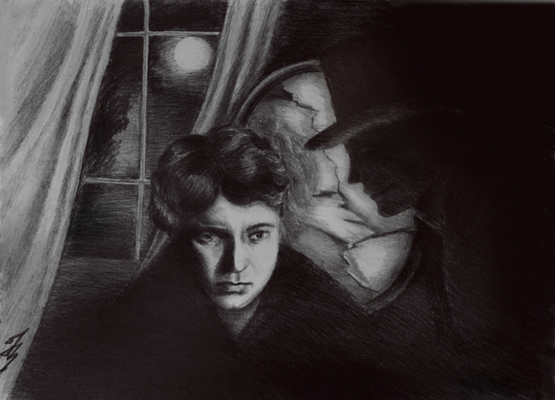
5. Разрыв
"Черный человек!
Ты прескверный гость!
Это слава давно
Про тебя разносится".
Я взбешен, разъярен,
И летит моя трость
Прямо к морде его,
В переносицу...
. . . . . . . . . .
...Месяц умер,
Синеет в окошко рассвет.
Ах ты, ночь!
Что ты, ночь, наковеркала?
Я в цилиндре стою.
Никого со мной нет.
Я один...
И - разбитое зеркало... (С. Есенин)

Slide 35
5. Разрыв
Владей собой среди толпы смятенной,
Тебя клянущей за смятенье всех,
Верь сам в себя, наперекор вселенной,
И маловерным отпусти их грех;
Пусть час не пробил - жди, не уставая,
Пусть лгут лжецы - не снисходи до них;
Умей прощать и не кажись, прощая,
Великодушней и мудрей других.
Умей мечтать, не став рабом мечтанья,
И мыслить, мысли не обожествив;
Равно встречай успех и поруганье,
Не забывая, что их голос лжив;
Останься тих, когда твое же слово
Калечит плут, чтоб уловлять глупцов,
Когда вся жизнь разрушена и снова
Ты должен все воссоздавать с основ.
Умей поставить в радостной надежде,
На карту все, что накопил с трудом,
Все проиграть и нищим стать, как прежде,
И никогда не пожалеть о том,
Умей принудить сердце, нервы, тело
Тебе служить, когда в твоей груди
Уже давно все пусто, все сгорело
И только Воля говорит: "Иди!"
Останься прост, беседуя с царями,
Останься честен, говоря с толпой;
Будь прям и тверд с врагами и друзьями,
Пусть все, в свой час, считаются с тобой;
Наполни смыслом каждое мгновенье,
Часов и дней неумолимый бег, -
Тогда весь мир ты примешь во владенье,
Тогда, мой сын, ты будешь Человек! (Р.Киплинг)

Slide 36
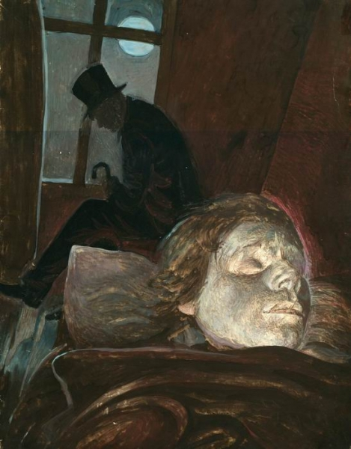
Выберите 3 стихотворения, наиболее полно отражающих суть ключевого понятия

Slide 37
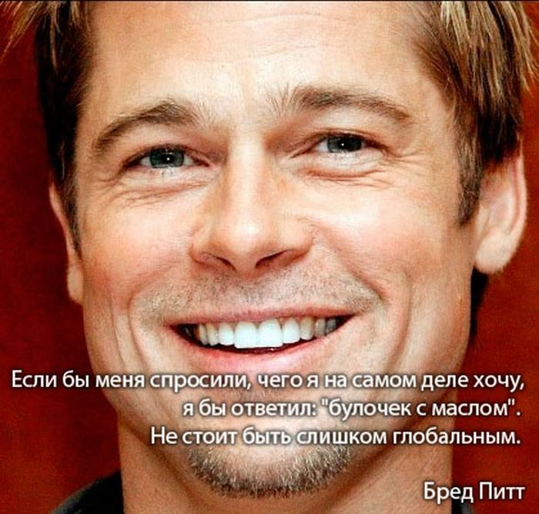

Slide 38
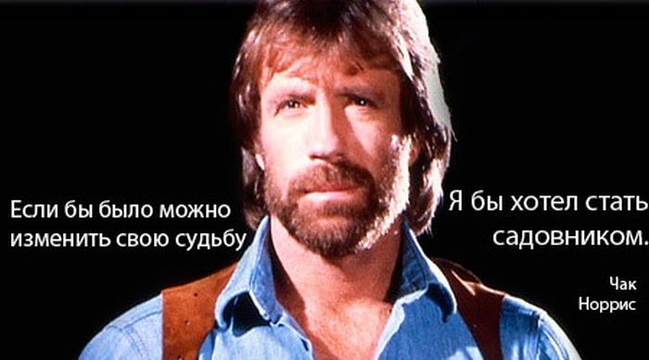

Slide 39
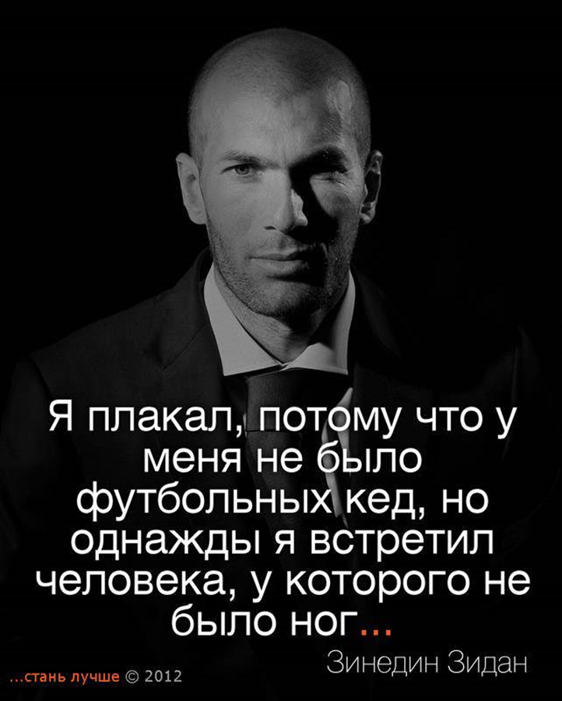

Slide 40
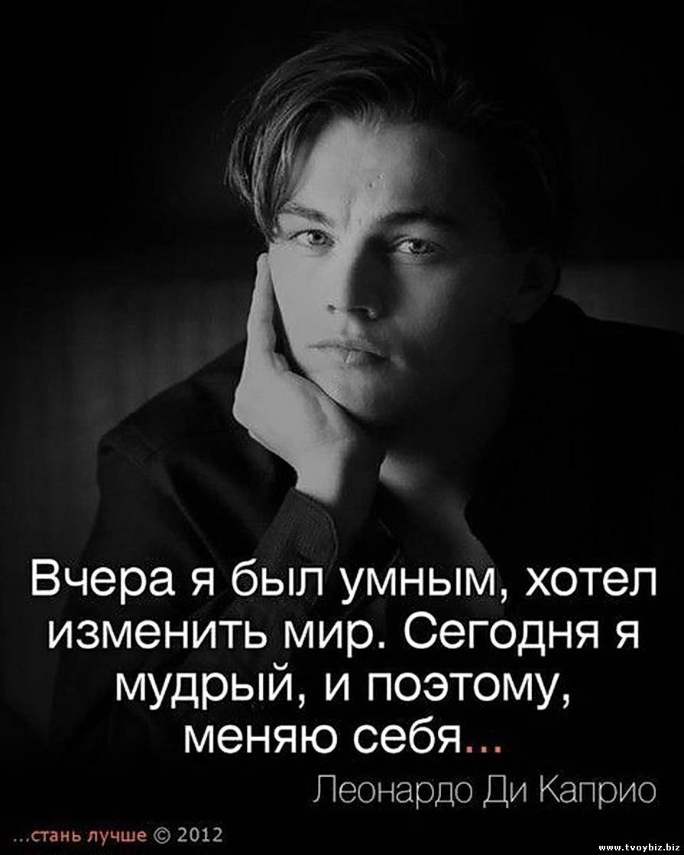

Slide 41
1. Тема (имя существительное)
2. 2 прилагательных (причастия), характеризующих тему.
3. 3 глагола (деепричастия), характеризующих тему.
4. Осмысленная фраза по данной теме.
5. Резюме к теме (1 слово / словосочетание)
6-7. ТВОРЧЕСКОЕ КОНСТРУИРОВАНИЕ ЗНАНИЯ - АФИШИРОВАНИЕ. СИНКВЕЙН

Slide 42
1. Человек
2. противоречивый, сильный
3. созидает, разрушает, мыслит
4. Добро и зло в душе человека
5. Вселенная
6-7. ТВОРЧЕСКОЕ КОНСТРУИРОВАНИЕ ЗНАНИЯ - АФИШИРОВАНИЕ. СИНКВЕЙН

Slide 43

Возникло ли у вас в ходе мастерской какое-нибудь новое чувство?
Завершите тезис:
«Самым интересным для меня было…»;
«Самым сложным для меня было…»;
«Преодолеть трудность помогло…»;
«Для себя я возьму…»;
«Хочу сказать…»
8. РЕФЛЕКСИЯ

Slide 44

Домашнее задание
- напишите в одной колонке все то, что делаете хорошо.
- во второй - чем хотели бы заниматься в своей жизни, если бы вы уже были обеспечены.

Slide 45

Благодарю за сотрудничество!

Slide 46
Библиография
Гоголь Н.В. Мертвые души: поэма.- М.: Эксмо, 2013.
Гюго В. Отверженные: роман: в 2-х томах.- М.: Эксмо, 2011.
Достоевский Ф.М. Преступление и наказание: Роман: - М.: Литература, 2006.
Есенин С. А. Я московский озорной гуляка. – М.: Эксмо, 2006.
Золотая коллекция пословиц и поговорок/ Т.В. Скиба. – Ростов н/Д: Владис, 2011.
Киплинг Р. Бремя белых. – СПб.: Амфора, 2012.
Коэльо Пауло. Дьявол и сеньорита Прим/ - ООО «София», 2006.
Коэльо Пауло. Подобно реке / - ООО «София», 2008.
Прутков К. Плоды раздумья. Избранное – М.: ИД «Комсомольская правда», 2007.
Пьюзо М. Крестный отец: роман. – М.: Эксмо, 2013.
Сэлинджер Дж. Д. Над пропастью во ржи: роман. – М.: Эксмо, 2008.
Толстой Л. Н. Воскресение: роман. – М.: Эксмо, 2005.
Уайльд О. Портрет Дориана Грея. Избранное. – М.: ИД «Комсомольская правда», 2007.
Фицджеральд Ф. С. Великий Гэтсби: роман. – СПб.: Азбука-Аттикус, 2012.
Хайям О. Рубайят. – М.: Эксмо, 2008.

Slide 47
Использованные ресурсы
mirslovdalya.ru
mirslovozhegova.ru›show_termin/83831/
icite.ru›23857/citaty/frankl_viktor/v…chelovek
citaty.info
http://www.spletnik.ru/blogs/pro_kino/29964_citaty_iz_krestnogo_otca
marieclaire.ru›vestnik…iz-romana-velikiy-getsbi-
chelovekya.ru›dzherom…tsitatyi-iz-romana
ЛитМир.net
haiam.ru›Рубаи о Человеке
hobbitaniya.ru›zahoder/zahoder162.php
... joy.e-gloryon.com›Любимые стихи
stihi.pifos.ru›load/stikhi_esenina/stikhi…o…1…246
krotov.info/library/13_m/myen/00120.html

Slide 48
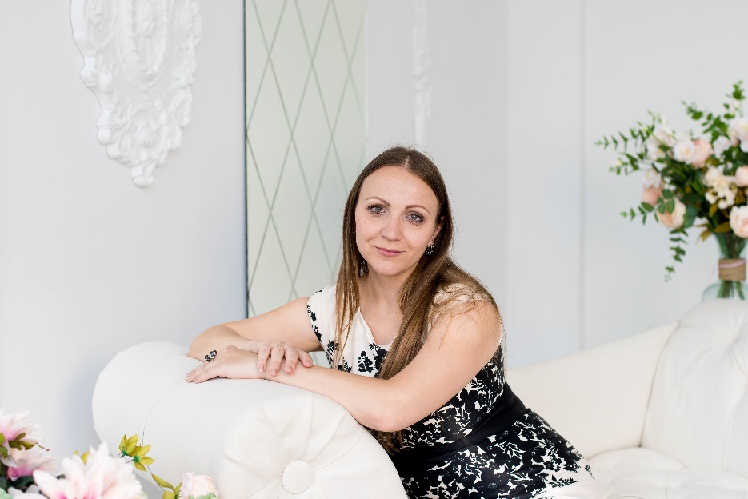
Контактная информация
Автор: Чухрай Евгения Валерьевна
Учитель русского языка и литературы 1 квалификационной категории МКОУ СОШ №5
Телефон: 8-988-749-50-61
E-mail : evgeniyachukhraj@yandex.ru

